Slide 1
Příprava těst a moučníků

Slide 2
servis
ve školních jídelnách jako hl. chod
vysoká energetická hodnota
výroba v teplé kuchyni
některé moučníky se dokončují, zdobí, flambují… před hostem
důraz se klade na …
cílem není zasytit
nové směry v racionální výživě

Slide 3
pravidlo: čím je moučník hůře stravitelný…
dezert = zakončení sestavy menu
moučník x dezert
specifické výrobky v Česku
zásady: zima x léto, po „těžkém“ menu podáváme
suroviny
teplé moučníky
velké akce a servis moučníků
charakter dané země
bohaté země – 2 až 3 moučníky

Slide 4
respektování chuťových rozdílů, dodržování technologických postupů
doplňky - ořechy, likéry, destiláty, …
pracoviště: 1) výroba teplých moučníků
2) výroba měkkého cukrářského zboží
3) výroba zmrzlin
příp. 4) výroba jemného pekařského pečiva
pracovníci: cukráři, kuchaři, pekaři

Slide 5
Přísady:
několik skupin dle druhu surovin, přísad, způsobu kypření, vzájemného vztahu…
dvojí význam – pevnost, objem
rovnováha
struktura = mouka + vejce
korpus
tuk
cukr
kypřící prášek

Slide 6
Druhy: 1) kaše
2) různé druhy těst (tvarohové, kynuté, …)
3) těstoviny
4) více druhů surovin (žemlovka, …)

Slide 7
těsta a hmoty – syrové polotovary vzniklé zpracováním…
korpus – polotovar vzniklý pečením nebo jinou úpravou
sněhová hmota – našlehané bílky s cukrem (1:4)
náplně – polotovary vzniklé zpracování surovin (máslo, tuk, bílky, jádroviny, smetana, …)
krémy – vařené nebo šlehané náplně z různých tuků, mléka, …
polevy – polotovary z různých surovin; mísení, vaření, tření, …
fondánová hmota – druh polevy (cukr + sirup)
modelovací hmoty – tvárlivé polotovary (mandle + cukr 1:2)

Slide 8
1) Kaše
zavařením krupice, vloček, rýže, jahel do vroucího mléka (mírně osolené + tuk)
posypeme moučkovým cukrem, mletou skořicí, nastrouhanou čokoládou a rozehřátým máslem

Slide 9
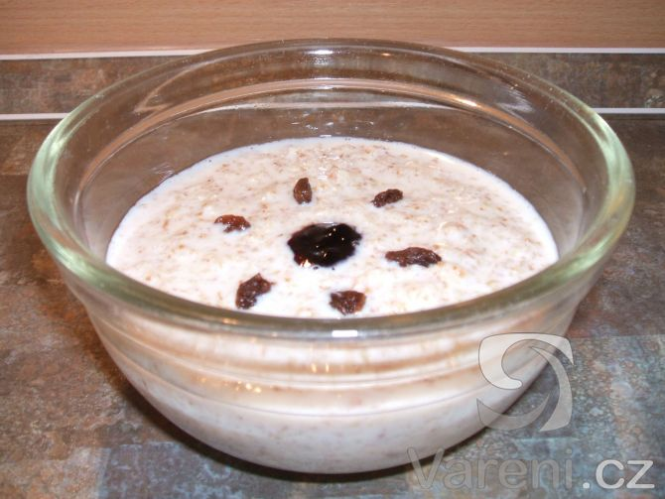
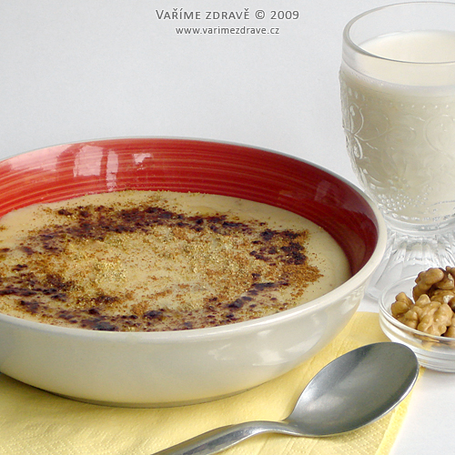

Slide 10
2) Moučník z litého těsta
omelety, palačinky, lívance, trhance
slané varianty – některé druhy vložek do polévek
pečení, smažení
těsto – v části mléka rozšleháme žloutky + cukr + sůl, za stálého míchání přidáme mouku (hladkou nebo polohrubou), ředíme mlékem, kypříme tuhým sněhem
cukr připaluje těsto (minimum)
trhance – kypříme kypřícím práškem nebo droždím
podáváme se zavařeninou, kompotem, šlehačkou, …

Slide 11
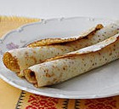
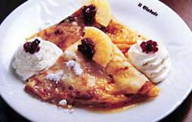
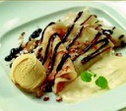

Slide 12
3) Moučník z piškotového těsta
těsto (přesně odvážené suroviny) – vejce, cukr, mouka + chuť. přísady (kůra, vanilk. cukr, ořechy, kakao, …)
postup: žloutky ušleháme s půlkou cukru a kůrou, smícháme se sněhem, lehce vmícháme mouku
připravujeme dle potřeby
teplé a studené moučníky, slané do polévek
pečená piškotová těsta – jako polotovar na moučníky
v cukrářství – polotovar na rolády a dorty

Slide 13
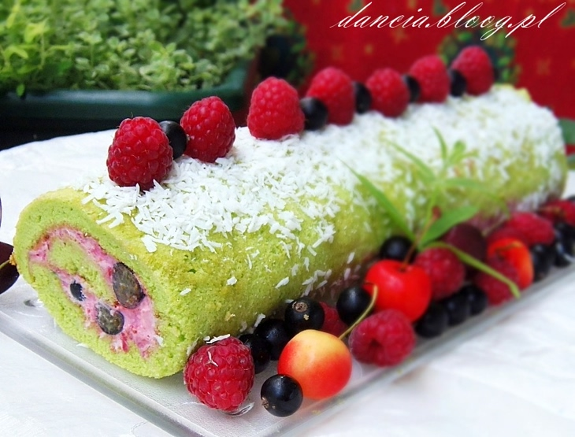

Slide 14
4) Moučníky z bramborového těsta
předem uvařené, oloupané, mleté nebo nastrouhané brambory
šišky, taštičky, knedlíky
šišky s mákem, cukrem, máslem
taštičky a knedlíky s náplní (povidla, ovoce, …)
hlavní pokrm nebo moučník

Slide 15
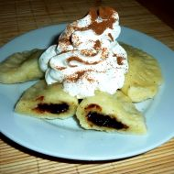
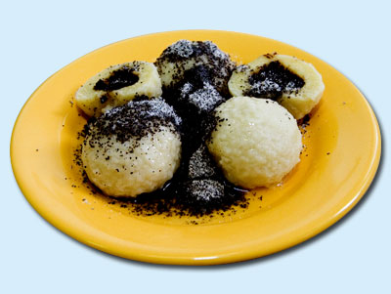

Slide 16
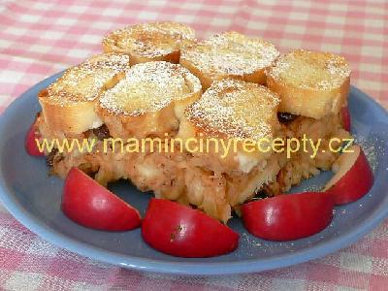
5) Moučníky z ovoce
záviny z listového těsta, žemlovka, jablka v županu, …

Slide 17
6) Moučníky z tvarohu
Jemné tvarohové knedlíky s džemem
postup: housky (veky) na kostičky, navlhčíme mlékem; měkký tvaroh prolisujeme sítem nebo nastrouháme + sůl + vejce + spařené rozinky + kůra z citronu + vanilkový cukr+ hrubá mouka + housky
z těsta tvoříme menší kulaté knedlíky, vaříme v osolené vodě 5 – 6 min.
knedlíky obalíme v pražené strouhance, přelijeme švestkovým džemem, máslem a posypeme cukrem
další varianty – tvarohová žemlovka, tvarohový závin

Slide 18
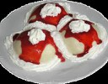

Slide 19
7) Moučníky z těstovin
Zapékané nudle
široké nudle uvaříme v osolené vodě, scedíme propláchneme studenou vodu, omastíme máslem
pekáč vymastíme máslem, nudle rozvrstvíme, potřeme povidly + ořechy + cukr, …, nudle…
pečeme v troubě
částečně opečené nudle zalijeme mlékem s vejci
servírujeme nakrájené na čtverce nebo obdélníky s cukrem a máslem

Slide 20
8) Moučníky z kynutého těsta
teplé a studené moučníky nebo hlavní pokrm
lívance, vdolky, ovocné koláče, záviny, buchty, bábovky, …
těsto: polohrubá prosátá mouka + droždí + tekutina + vejce + tuk + cukr + chuťové přísady (citronová nebo pomerančová kůra, vanilkový cukr, …)
tuk (nahřátý) - máslo, sádlo, rostlinné tuky
vejce – celá nebo rozdělená
sůl – přidává se do těsta v tekutině (jinak zpomaluje proces množení kvasinek)
cukr – dodává křehkost a zvětšuje obsah

Slide 21
8a) Moučníky z kynutého těsta
příprava kvásku: droždí + cukr rozpustíme mícháním v nádobě, přidáme vlažné mléko, část ohřáté mouky a vypracujeme těsto; zaprášíme moukou, zakryjeme ubrouskem a necháme kynout
příprava těsta: do vykynutého kvásku přidáme ostatní vlažné suroviny a vypracujeme těsto; zakryjeme ubrouskem a necháme odpočinout (2 - 3 krát zamícháme)
těsto nesmí rychle kynout – během tepelné úpravy ztrácí výrobky objem
různé hustoty těsta (lité, polotuhé, tuhé)
vaření, pečení, smažení

Slide 22
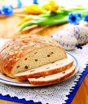
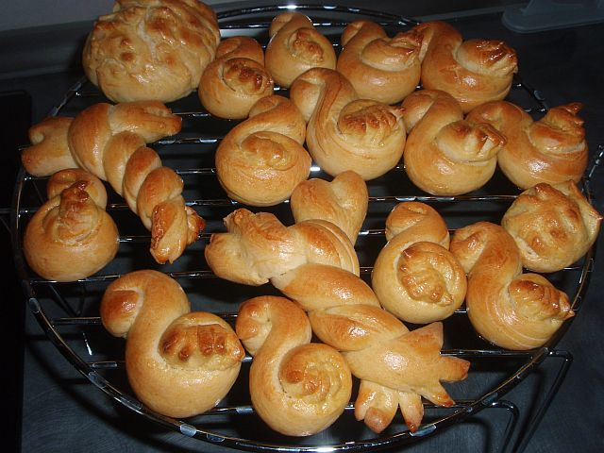

Slide 23
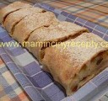
9) Moučníky z listového těsta
suroviny: polohrubá mouka, tuk, žloutky, voda, sůl, ocet
ocet – podporuje nabobtnání moučných bílkovin a pružnost těsta
postup: těsto (2/3 mouky) vypracujeme ve stroji, necháme odpočinout; těsto spojíme tukovou částí (tukovou část zabalíme do vyváleného těsta a 4 krát přeložíme); přeložení opakujeme ještě 2 krát
během zpracování dáváme těsto do chladu
výrobky: šátečky, trubičky, záviny
výrobky potíráme vejce, trouba 200 – 220 °c

Slide 24
10) Moučníky z pálené hmoty – odpalovaného těsta
suroviny: hladká mouka, tuk, vejce, voda, sůl
příprava: za stálého míchání vsypeme mouku do osolené vroucí tekutiny, odstavíme z ohně a po promíchání dáme na oheň
Správné těsto – nelepí!
těsto po vychladnutí mícháme a přidáváme vejce částečně vychlazené těsto stříkáme pomocí sáčku na plech
trouba 240 °C
během pečení nesmíme troubu prvních 10 minut otevřít (zastavilo by se vypařování)

Slide 25
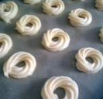
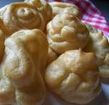

Slide 26
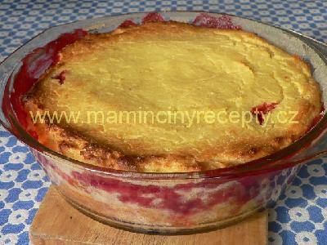
11) Nákypy
suroviny – mléko, vejce, máslo, cukr, ovoce a předem připravených surovin (rýže, krupice, ovesné vločky, …)
pečeme ve formě nebo vodní lázni
formu vymažeme máslem, vysypeme strouhankou, plníme do ¾
servírujeme teplé s ovocnými šťávami, kompoty, …

Slide 27
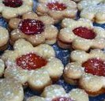
12) Moučníky z lineckého těsta
suroviny: hladká mouka, moučkový cukr, tuk, vejce, mléko (smetana), chuťové přísady, (kypřící prášek)
druhy: linecké (víc tuku) nebo vaflové (nastrouhané mandle)
těsto důkladně vypracujeme, necháme odležet
na pomoučené desce válíme pomocí válečku, tvořítky vykrajujeme, potíráme vejcem, příp. sypeme doplňky
trouba 200 °C

Slide 28
A) Polevy
1. Základní agarová poleva
cukr, voda, agar suchý, škrobový sirup
agar vaříme s vodou, po rozvaření přidáme cukr, sirup a převaříme
pro ovocné výrobky
2. Základní fondánová poleva
cukr, škrobový sirup, voda
cukr a vodu vaříme při 112,5 °C, přidáme sirup a dovaříme
během vaření odstraňujeme pěnu a nečistoty
po dosažení teploty 115 °C umícháme vařenou cukrovou směs se stroji na fondán

Slide 29
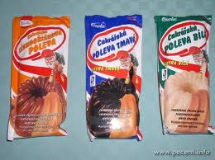
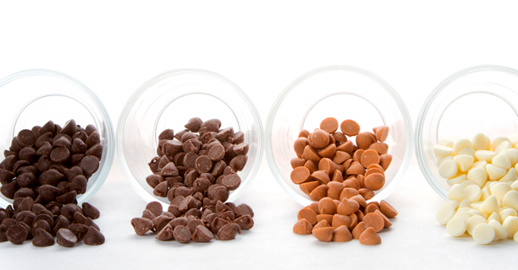
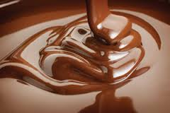
3. Kakaová cukrářská poleva - ředěná
kakaová cukrářská poleva, ztužený pokrmový tuk
polevu se ztuženým tukem zahřejeme nad párou na teplotu 50 °C – promícháme
na zdobení a polévání
4. Bílková poleva
moučkový cukr, bílky, citron. Šťáva
mícháme do zhoustnutí
na zdobení a polévání (perníčky)

Slide 30
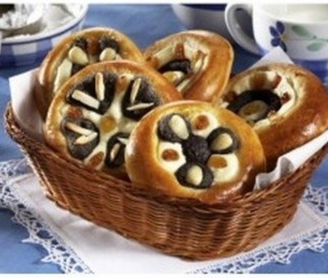
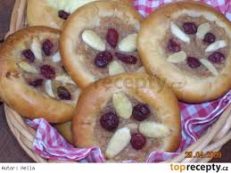
B) Náplně
Tvarohová
Maková
Ořechová
Povidlová

Slide 31
1. Tvarohová náplň
tvaroh promícháme s vejcem, cukrem, nastrouhaným muškátovým oříškem, kůrou z citronu a spařenými rozinkami

Slide 32
2. Maková náplň
mák umeleme v mlýnku, nasypeme do vroucího mléka a pomalu vaříme (občas promícháme)
po zhoustnutí přimícháme cukr, nastrouhaný perník, kůru z citronu, spařené rozinky
krátce povaříme

Slide 33
3. Ořechová náplň
ořechy nastrouháme, rozmícháme s mlékem (smetanou), cukrem, vanilkovým cukrem, medem, kůrou z citronu
hustější konzistence

Slide 34
4. Povidlová náplň
povidla promícháme s cukrem, vanilkovým cukrem, rumem, vodou a tlučeným badyánem

Slide 35
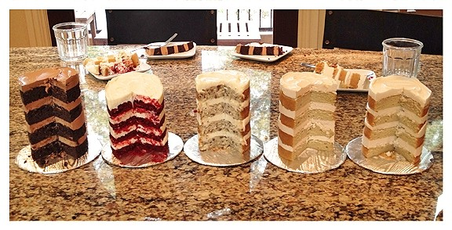
C) Cukrářské náplně
Máslové
Tukové
Ze šlehačky
Základní žloutkový krém
cukr, žloutky, mléko, krémový prášek, vanilkový cukr
prášek + žloutky + vanilkový cukr rozmícháme s 1/4 mléka
zbylé mléko a cukr přivedeme k varu, za stálého míchání vlijeme směs surovin
uvařený krém vychladíme – nebudou hrudky

Slide 36
1. Máslové krémy
základní máslový krém – základní žloutkový krém + máslo + cukr
máslový krém po vychladnutí šleháme a přidáme suroviny (mírně zahřejeme)
varianty: kávový máslový krém, oříškový máslový krém, …

Slide 37
2. Tukové krémy
základní tukový krém – základní žloutkový krém + rostlinný tuk + cukr
šleháme ve stroji
varianty: tukový kávový krém, tukový krém s likérovým výtažkem, …

Slide 38
3. Krémy připravované ze šlehačky
Šlehačková náplň – 33 % smetana ke šlehání, moučkový cukr
Pařížská šlehačka lehká – 33 % smetana, kakaový prášek, cukr
Pařížský krém těžký – 33 % smetana, cukr, neředěná cukrářská kakaová poleva, kakaový prášek, ztužený pokrmový tuk
Cikánský krém – 33 % smetana, cukr, neředěná cukrářská kakaová poleva
Žloutková šlehačka – šlehačková náplň, základní žloutkový řez
Karamelový krém – cukr, 33 % smetana, máslo, vanilkový cukr

Slide 39
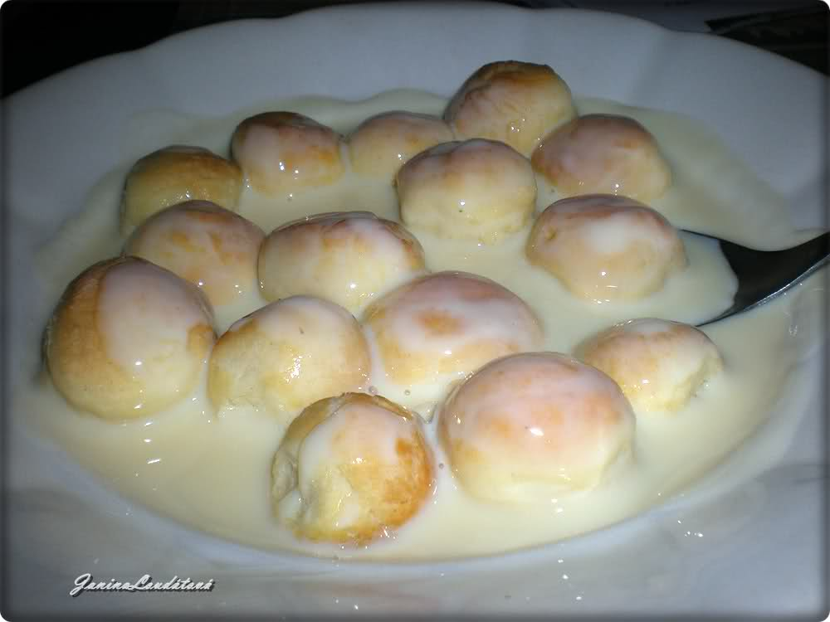
D) Krémy (teplé sladké omáčky)
Vanilkový krém
Kakaový krém
Kávový krém
Vinná pěna (šodó)
D)* Studené krémy
tvořeny různými druhy teplých krémů, které spojujeme želatinou + kompotované ovoce, piškoty, rozinky, oříšky, …
dáme do formy, (3/4 objemu)
vaříme v páře, necháme vychladnout a ztuhnout

Slide 40
1. Vanilkový krém
konzumní mléko, 8 žloutků, krémový prášek, vanilka, cukr
do mléka přidáme krémový prášek, cukr, žloutky a vanilku, rozmícháme a nad párou zahříváme
vařený krém procedíme
na dukátové buchtičky nebo základ pro ostatní krémy

Slide 41
2. Kakaový krém
konzumní mléko, 8 žloutků, krémový prášek, kakao, cukr
příprava jako vanilkový krém + kakao

Slide 42
3. Kávový krém
12 % smetana, vaření silná černá káva, 4 žloutky, cukr, krémový prášek
příprava jako u vanilkového krému + vývar z kávy

Slide 43
4. Vinná pěna (šodó)
bílé víno, 2 vejce, 4 žloutky, cukr, citronová kůra
suroviny ušleháme v kotlíku nad párou do zpěnění a zhoustnutí

Slide 44
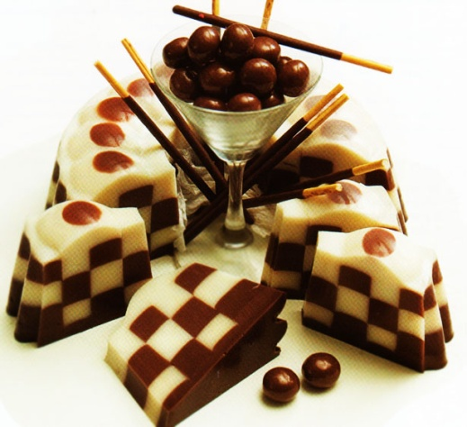
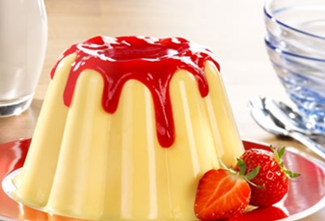
E) Teplé pudinky
1. Kávový pudink
2. Čokoládový pudink
3. Tvarohový pudink
E)* Studené pudinky
připravujeme z krémů spojených škrobovou omáčkou, agarem a želatinou
přidáváme chuť. Přísady – ovocné protlaky, ořechy, …
naléváme do forem a v ledničce necháme ztuhnout

Slide 45
1. Kávový pudink
konzumní mléko, vařená silná černá káva, máslo, hladká mouka, 8 vajec, moučkový cukr
máslo + mouka + mléko + káva = bešamel a necháme vychladnout
žloutky + cukr našleháme a vmícháme do bešamelu
přidáme sníh
pudinkovou formu vymažeme, vysypeme moukou, naplníme do 1/3 a vaříme ve vodní lázni ¾ hodiny
podáváme s kompotem

Slide 46
2. Čokoládový pudink
mléko, hrubá mouka, čokoláda, cukr, 12 vajec, sůl, vanilkový cukr
do vroucího mléka přidáme 2/3 másla, sůl, za stálého míchání přisypeme mouku, provaříme. Přidáme čokoládu, umícháme dohladka a necháme vychladnout.
žloutky + cukr vyšleháme do pěny
vše smícháme, uvaříme ve vodní lázni
podáváme se šlehačkou

Slide 47
3. Tvarohový pudink
prolisovaný tvaroh, máslo, 8 vajec, mandle, krystalový cukr, vanilkový cukr, citronová kůra
žloutky + máslo + cukr umícháme, přidáme tvaroh, mandle (nasekané) + vanilkový cukr + kůra a promícháme
vmícháme sníh
vaříme ve vodní láni
podáváme se šlehačkou

Slide 48
Moučníky na objednávku
zařazujeme jako moučníky teplé
jsou náročné na úpravu
např. palačinky, trhance, lívance, noky (z krupice, ze sněhové hmoty), smažené výrobky z kynutého těsta, omelety, …
suroviny musí být připraveny předem
znakem moučníku na objednávku je čerstvost

Slide 49
Moučníky na objednávku
z hlediska technologického lze připravit složité a náročné moučníky na objednávku, které mají charakter moučníku hotového a předpřipraveného
převážně moučníky z tvarohu, kynutých a pálených těst, listového těsta i piškotové a bílkové hmoty
také cukrářské výrobky se šlehanou smetanou

Slide 50
Moučníky na objednávku
Sněhové noky s čokoládovou omáčkou – (bílky + cukr = sníh), lžící namočenou v horkém mléce vykrajujeme noky a pošírujeme v mléce, lžící je obracíme. Podáváme přelité čokoládovou omáčkou.
Trhanec s mandlemi
Lívance
Palačinky
Banány se šlehačkou
Omeleta s ananasem – těsto (vejce, mléko) vlijeme na pánev, posypeme kostkami ananasu, dopečeme, svineme
Krupicový nákyp – uvaříme krupici a vmícháme žloutky a cukr + sníh
Smažená jablka - silnější plátky jablek namočíme v těstě a smažíme

Slide 51
Zmrzlina
Příprava zmrzliny:
z mléka, vajec, žloutků, cukru a chuťových přísad
z mléka, cukru, žloutků, smetany a chuťových přísad
z cukru, žloutků, smetany a chuťových přísad
z ovocných protlaků, cukru, zahušťovacích a chuťových přísad

Slide 52
Zmrzlina
připravená směs se mrazí v mrazícím stroji při teplotě asi -10°C za stálého míchání na hotový výrobek
druhy:
Mléčné
Ovocné zmrzliny vodové
Smetanové

Slide 53
Mléčné zmrzliny
připravujeme z čerstvého nebo sušeného mléka, vaječných žloutků, krystalového cukru a krémového prášku
Mléčná vanilková zmrzlina – krémový prášek rozmícháme v menším množství mléka. Zbývající mléko zavaříme s cukrem a rozkrojenou vanilkou. Do vroucího mléka zavaříme za stálého míchání připravený krémový prášek. Do této směsi zamícháme rozšlehané žloutky, procedíme a ponecháme vychladnout. Studenou směs vmícháme do výrobníku zmrzliny.
obdobně připravujeme zmrzlinu čokoládovou, oříškovou, kakaovou, mandlovou, apod.

Slide 54
Ovocné zmrzliny
připravujeme z krystalového cukru, ovocného protlaku (čerstvého nebo konzervovaného ovoce), kukuřičného škrobu, kyseliny citronové a vody
Cukr převaříme s vodou a zahustíme škrobem. Po převaření přidáme ovocný protlak, dochutíme kyselinou citronovou, procedíme a vychladíme. Studenou směs vymícháme ve výrobníku zmrzliny.
takto připravujeme zmrzlinu citronovou, jahodovou, meruňkovou, malinovou atd.

Slide 55
Smetanové zmrzliny
připravujeme z krystalového cukru, smetany, mléka a vaječných žloutků
Do části mléka zamícháme žloutky. Zbytek mléka, spolu se smetanou a cukrem, procedíme a necháme zahřát na 80°C, za stálého míchání zavaříme rozšlehané žloutky a odtáhneme z tepelného zdroje. Směs procedíme a ponecháme vychladnout – studenou směs vymícháme ve výrobníku zmrzliny.
takto připravujeme smetanovou zmrzlinu oříškovou, čokoládovou, punčovou, vanilkovou, kávovou, jahodovou, atd.

Slide 56
Zmrzlinové poháry
připravujeme z různých druhů zmrzlin, které upravujeme ve vhodné kombinaci do pohárů
chuť zmrzliny zvýrazňujeme přísadou kvalitního vína, ovocné šťávy nebo likéru (Curacao, Griotka, vaječný likér, kávový likér, apod.)
na zdobení používáme čerstvé i kompotované ovoce, šlehačku, strouhanou čokoládu, kokos, ořechy, mandle, pistácie, apod.
zmrzlinové poháry podáváme s piškoty, vaflemi, apod.

Slide 57
Zmrzlinové poháry
Arabský zmrzlinový pohár – do poháru upravíme kávovou smetanovou zmrzlinu, zalijeme kávovým likérem a zdobíme šlehačkou a datlemi
Čokoládový pohár - do poháru upravíme smetanovou čokoládovou zmrzlinu, přelijeme ji vaječným koňakem, zdobíme šlehačkou a posypeme na plátky krájenými praženými mandlemi
Zmrzlinový pohár s míchanou zmrzlinou – do poháru upravíme vanilkovou a čokoládovou mléčnou zmrzlinu, posypeme na plátky krájenými praženými mandlemi a v rumu macerovanými rozinkami. Zdobíme šlehačkou a strouhanou čokoládou

Slide 58
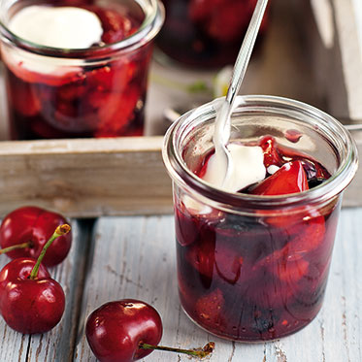
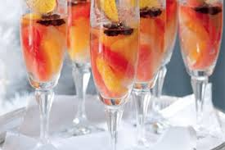
Ovocné dezerty
mohou být servírované čerstvé, celé plody, omyté plody jako stolní ovoce
další varianty – saláty, koktejly, kompoty, želé
v Německu nejčastěji jako ovocné pudinky se smetanou (Rote Grütze)
mohou být kombinovány se zmrzlinou nebo krémem

Slide 59
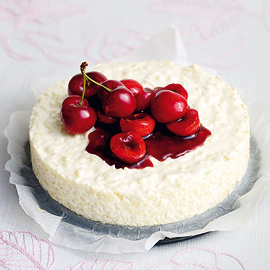
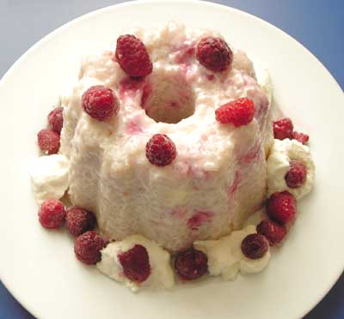
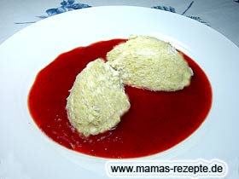
Sladké pokrmy z rýže a krupice
nejznámějším v Něměcku je Reis Trauttmansdorff
rýžové nákypy a mléčná rýže s ovocem
z krupice se vyrábí krupicové flameri – plněno do formy a po vychladnutí se vyklopí na talíř a podává se s ovocem nebo s ovocnými šťávami
krupicová kaše nebo pečené krupicové řezy

Slide 60
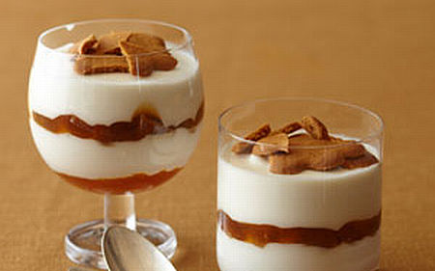
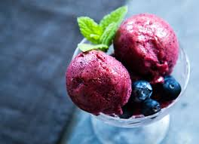
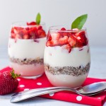
Dezerty se zmrzlinou
Smetanová zmrzlina nebo zmrzlinový parfet
„Parfait“ (fr. perfektní) je původem sladký, mražený krém složený obvykle z jedné základní suroviny. Setkat se můžeme i se slanými parfaity, v tom případě se jedná o našlehané pokrmy, servírované pomocí zdobítek.
Vaječný krém se zmrzlinou
Ovocná zmrzlina
Sorbet – mražený dezert vyrobený z ovocné šťávy nebo a cukru a vody
Ledové nápoje
Zmrzlinové dezerty (poháry)

Slide 61
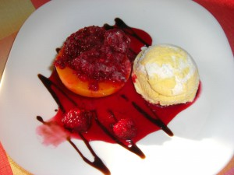
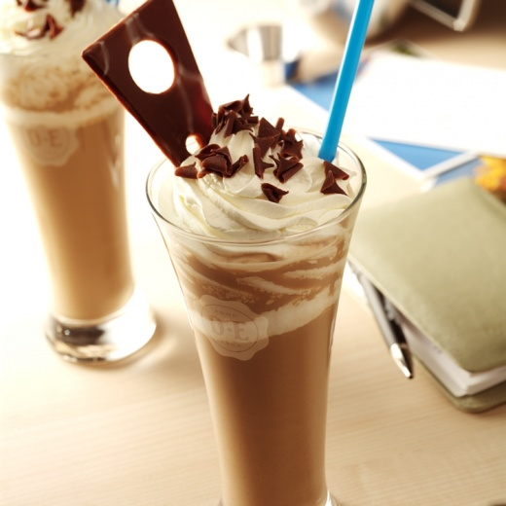
Podávání zmrzlinových pohárů
na talířích, ve skleněných miskách zmrzlinových pohárech, …
Hruška Helena – půlka kompotované hrušky na vanilkové zmrzlině
Broskev Melba – půlka kompotované broskve na vanilkové zmrzlině s malinovým pyré
Banánový split - oloupaný, podélně rozpůlený banán na vanilkové zmrzlině s čokoládovou polevou
Coupe danemark– vanilková zmrzlina je podávána ve vysoké sklenici s horkou čokoládovou polevou
Ledový káva – studenou, lehce oslazenou kávu
s vanilkovou zmrzlinou nalijeme do vysoké
sklenice a ozdobíme šlehačkou

Slide 62
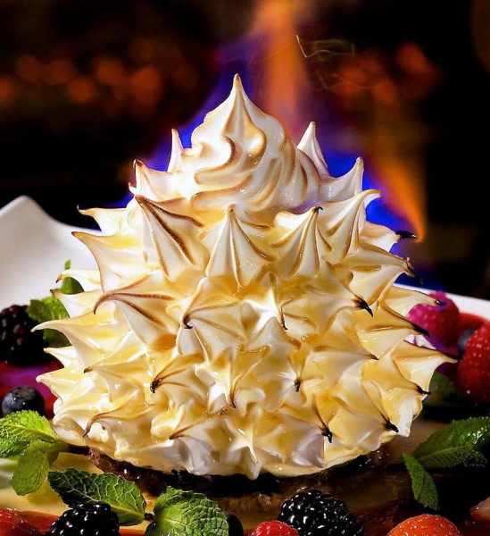
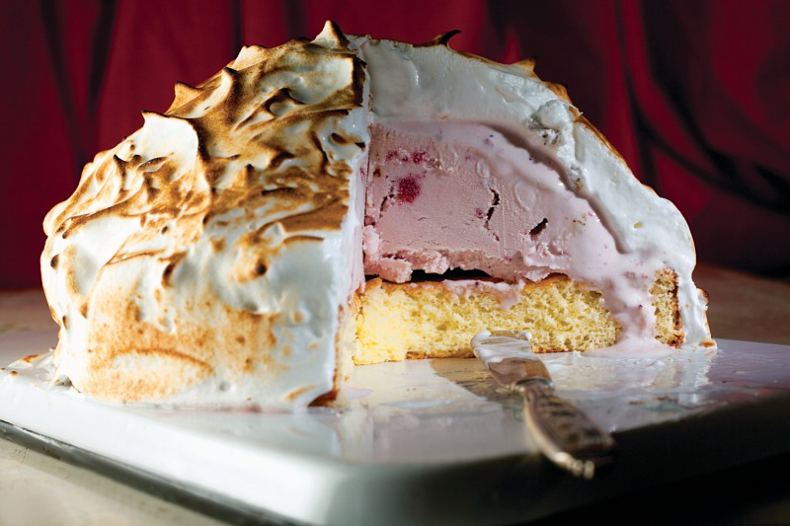
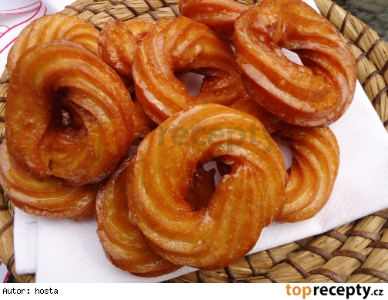
Teplé sladké pokrmy
Palačinky nebo Crépes
Trhance
Omelety – Omeleta Surprise (horká omeleta
se zmrzlinou a hořícím destilátem)
Záviny
Smažené koblihy (z odpalovaného těsta)
https://www.youtube.com/watch?v=98Gg4FS21F4
https://www.youtube.com/watch?v=2giFkcfz4sE

Slide 63
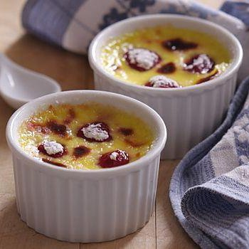
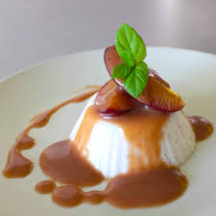
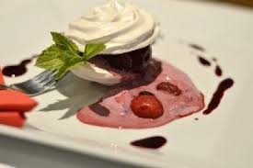
Sladké krémy
důležitými komponenty jsou krémy vinné (sabayon) vanilkové, čokoládové, nugátové, marcipánové nebo pyré z různých druhů čerstvého ovoce

Slide 64
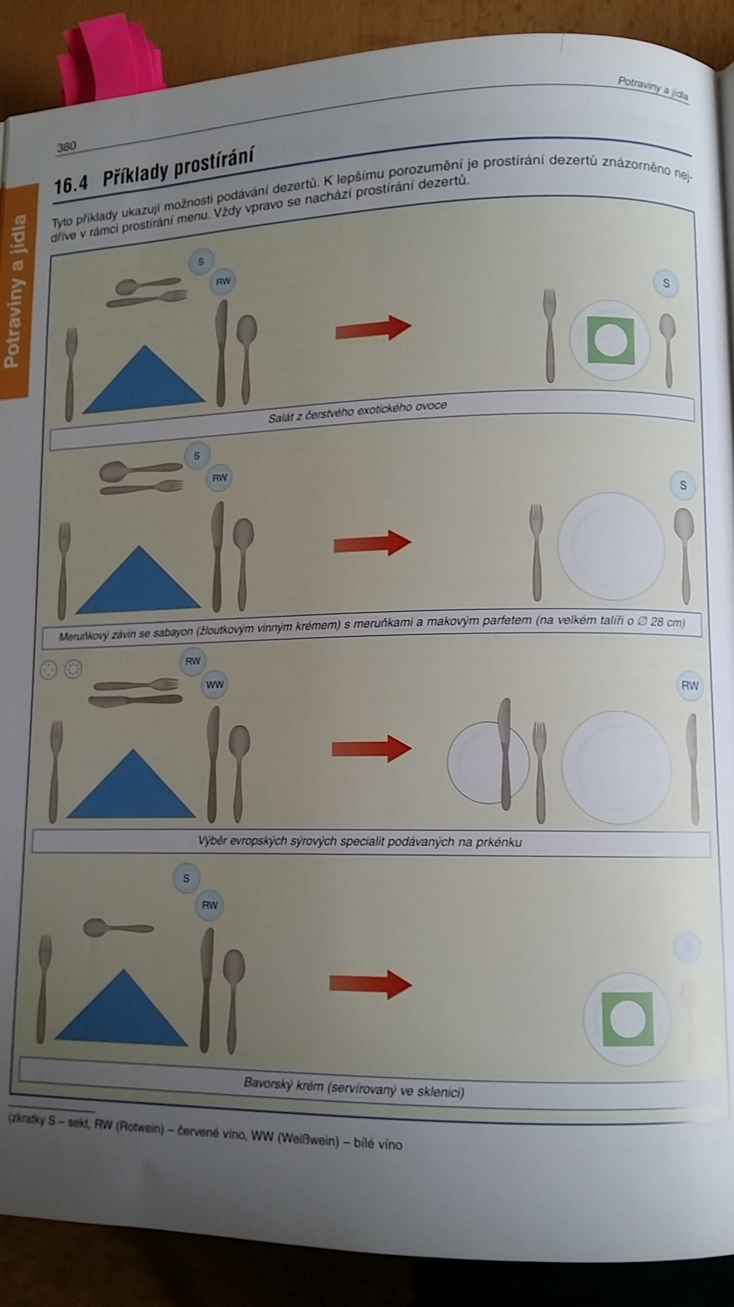

Slide 65
Děkuji za pozornost
☺

